Slide 1
Движение земной коры
Виды движений
Землетрясения
Вулканы
Горячие источники
Виды залегания горных пород
выход
ресурсы

Slide 2
Виды движений
Медленные вертикальные движения
Медленные поднятия или опускания.
Вулканизм Землетрясения
Разрывы.
Смещения.
Трещины.
Горизонтальные движения
Разломы.
Складко - образования.
выход
назад
Notes:
Рисунки с подсказками

Slide 3
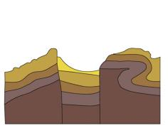
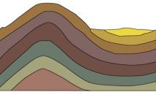
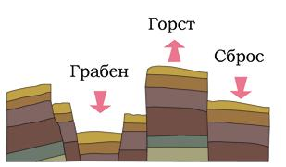
Виды залегания горных пород
Складчатое
Складчато-глыбовое
Горизонтальное
В результате движения земной коры, мягкие осадочные горные породы, сминаются в складки, а твердые трескаются с образованием разломов. По линиям разломов одни участки земной коры поднимаются - образуются выступы - горсты, другие опускаются - возникают впадины – грабены.
Глыбовое
выход
назад

Slide 4
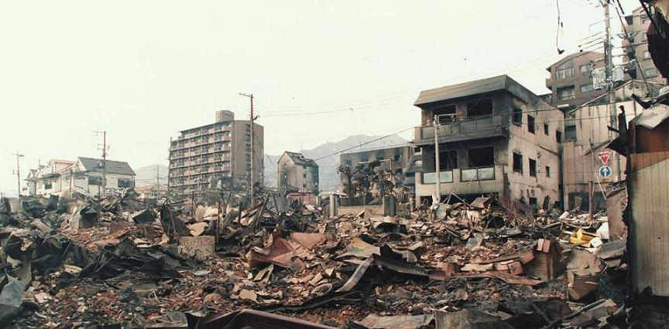
Землетрясения
Землетрясение - одно из самых древних катастрофических явлений на Земле. Представляет собой подземные толчки и колебания земной поверхности.
Каждый год на Земле происходит порядка миллиона землетрясений. Около 100 из них обладают значительной разрушительной силой. Катастрофические землетрясения происходят в среднем один раз в 10 лет.
выход
далее

Slide 5
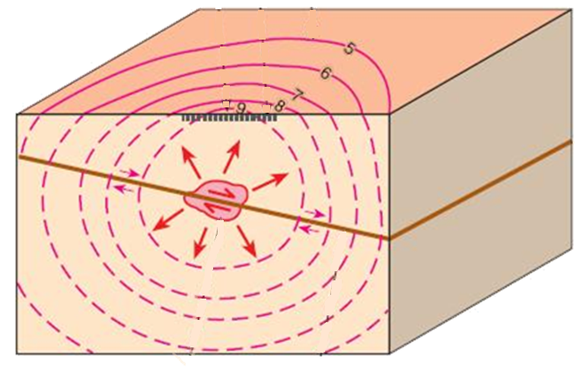
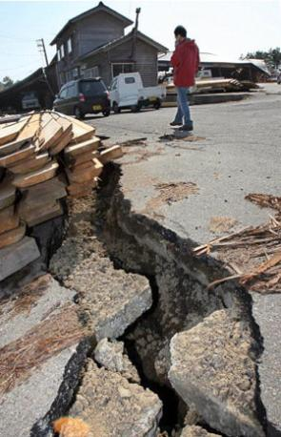
Участок земной поверхности над очагом землетрясений называется эпицентром. Это место наибольшего проявления землетрясений.
Место, где происходит сдвиг горных пород, называют очагом землетрясений.
эпицентр
очаг
выход
далее

Slide 6
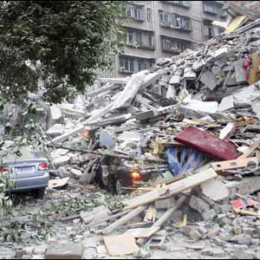
Правила поведения во время землетрясения
Если первые толчки застали вас дома:
кто находится на первых этажах, должны немедленно взять детей и с ними выбежать на улицу. В вашем распоряжении не более 15 -20 сек
не заходите в поврежденное здание
тем кто, не успел покинуть здание, займите более безопасные места – туалет, дверные проемы Если первые толчки застали вас на улице:
немедленно отойдите от зданий и сооружений, высоких заборов и столбов – они могут разрушиться
выход
далее

Slide 7
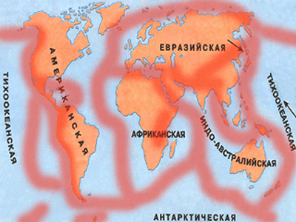
Обычно землетрясения происходят вблизи границ литосферных плит. Районы, где особенно часты землетрясения, называют сейсмическими поясами.
Тихоокеанский пояс Альпийско-Гималайский пояс.
выход
назад

Slide 8
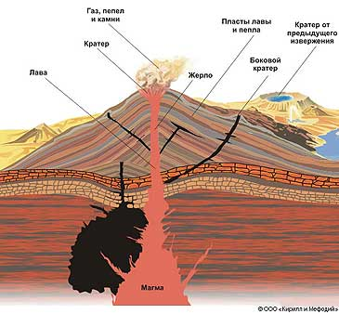
Вулканы
Излившаяся магма на поверхность.
Отверстие, через которое выходит магма, газ, пепел, камни.
Кратер
Канал, идущий из глубины земной коры.
Лава
Жерло
Область, где плавится магма.
Очаг
магмы
выход
карта
далее
Notes:
Если нажать на мигающие слова, то выскочит определения этих понятий.

Slide 9
Типы вулканов по степени активности
Потухшие
Проснувшиеся
Действующие
Вулканы, не извергающиеся на памяти человечества.
Вулканы, которые считались потухшими, но начали действовать.
Вулканы, которые извергались на памяти человечества.
выход
карта
далее

Slide 10
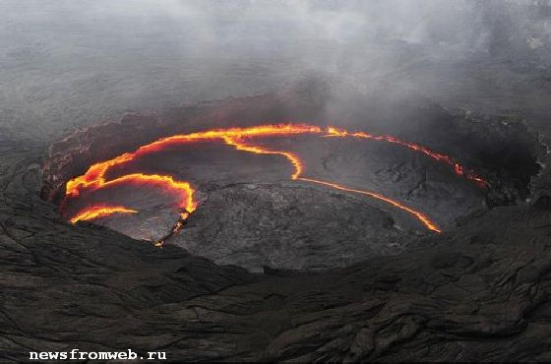
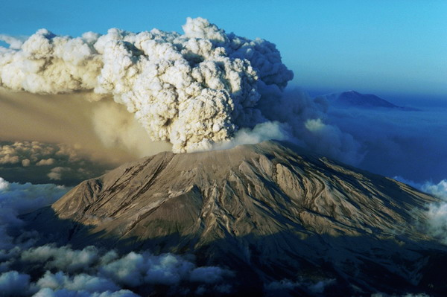
Типы вулканов по характеру склона
Конические
Щитовые
выход
карта
назад

Slide 11
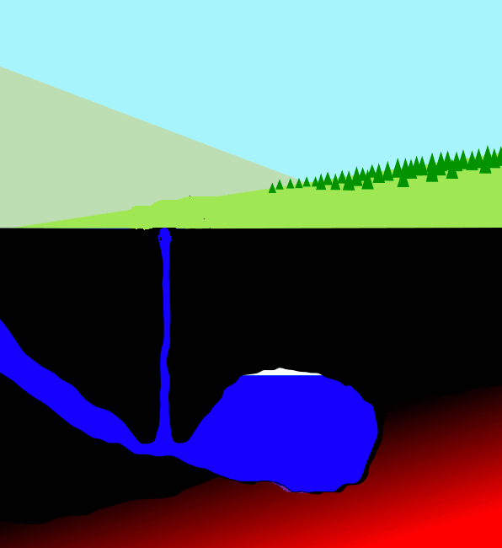
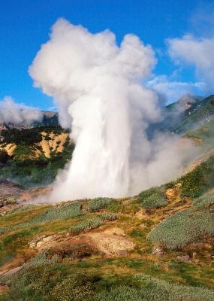
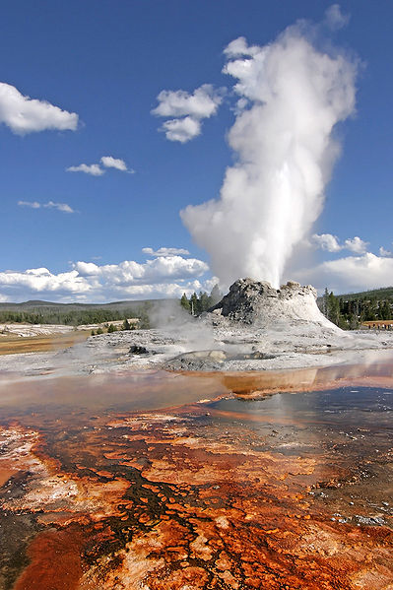
Горячие источники
Гейзер
Гейзер – «горячий».
Это периодически фонтанирующие источники .
Распространены в районах действующих вулканов.
Используются для получения электроэнергии, обогрева помещений.
выход
схема
далее

Slide 12
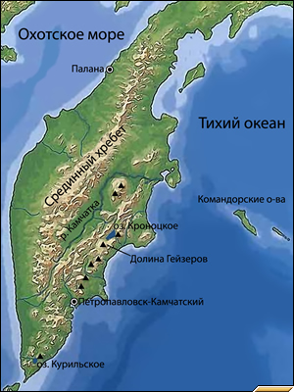
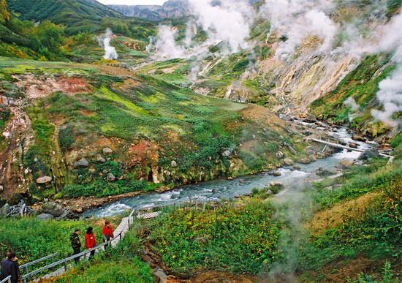
Долина Гейзеров на Камчатке
выход
карта
назад

Slide 13
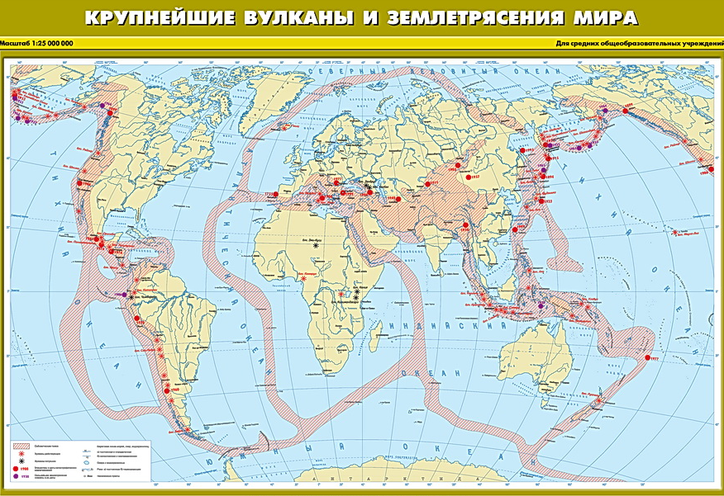
Районы распространения гейзеров и самые известные вулканы
На земном шаре более 900 действующих вулканов, из них свыше 500 сосредоточено в так называемом Тихоокеанском Огненном Кольце. Неотъемлемой частью Огненного Кольца является и Камчатка.
выход
закрыть

Slide 14
http://www.3planet.ru/geo/i/image027.jpg 2 складки
http://www.fotoalbom.su/fotos2/foto_18023.jpg 2 разлом
http://www.capital.ro/zoom/112232/0-18809-capital0001kobe.jpg фото 3
http://images.nature.web.ru/nature/2001/01/30/0001160206/ris1.gif земл. 4
http://www.epochtimes.ru/images/stories/01/world/105_032713.jpg фото 5
http://www.vovremya.info/img/10046.jpg фото 6
http://www.kamchatsky-krai.ru/volcano/stroenie_volcano.jpg схема вулкана 8
http://img.poldnic.ru/270909/vulkan/vulkan6.jpg вулкан 9
http://cnt-design.ru/catalog/krasoti1/KP_1-034.JPG 10 вулкан
http://newsfromweb.ru/images/news3/330070ade17e9.jpg 10 щитовой
http://www.ruvr.ru/files/Image/RiaNovosti_foto/geyzer.jpg гейзер
http://www.poluostrov-kamchatka.ru/2008/080515/01_01.jpg долина гейзеров
http://dic.academic.ru/pictures/wiki/files/103/geyser_animation.gif схема гейзера
http://www.atkar.ru/products/edu/vulcan_zeml.jpg карта
http://www.volcano.si.edu/volcanoes/region17/17_map.png исландия
http://vestnik.rosneft.ru/img/cont/v66_11_4.jpg камчатка
выход

